Slide 1
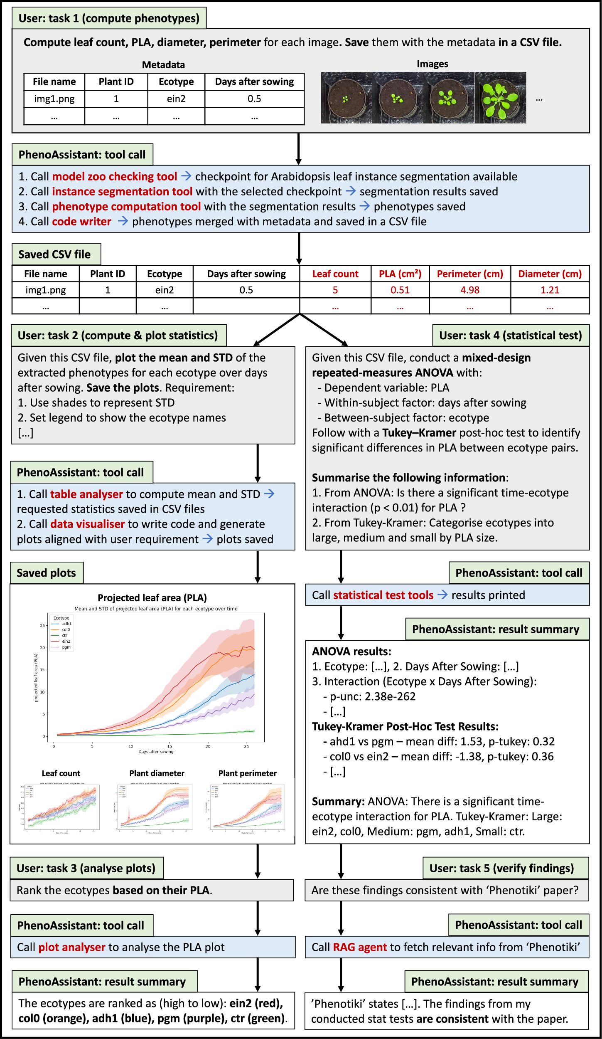
PhenoAssistant：植物表型分析的智能体工作流
A conversational multi-agent AI system for automated plant phenotyping
Chen F., Stogiannidis I., Wood A., et al. · Nature Communications 17, 6391 · 2026 · DOI: 10.1038/s41467-026-71090-y
输入对象：拟南芥顶视图
研究问题
视觉、统计与编程工具彼此分散，
连续分析需要串联多个步骤。
系统改变
Manager 串联专用工具，
保存可重复执行的流程。
评价范围
三类植物案例；另设工具选择、
模型选择与数据分析任务评价。
Fig. 3 局部 · Chen et al., 2026 · CC BY 4.0
P1 · 2026 · 10.1038/s41467-026-71090-y
01 / 14
Notes:
今天精读 Chen 等发表于 Nature Communications 的 PhenoAssistant。研究面向一个实际问题：植物图像分析往往需要连续切换模型、表型计算、统计和编程工具。系统让用户用自然语言描述任务，由中央 manager 编排这些专门工具。右侧概括问题、改变与评价范围，左边直接使用论文任务一的原图。汇报先解释系统结构和三个案例，再区分几种评价口径，最后讨论从读图错误出发的可检验方案。这是一篇论文的研究讨论，结论范围限定为表型分析。
论文：Chen F., Stogiannidis I., Wood A., et al. A conversational multi-agent AI system for automated plant phenotyping. Nature Communications 17, 6391 (2026). DOI: 10.1038/s41467-026-71090-y. https://www.nature.com/articles/s41467-026-71090-y
原文位置：论文精读 · Chen et al., Nature Communications, 2026
原图来源：P1
Fig. 3
任务 1 的输入植株照片
Chen et al., 2026 · CC BY 4.0
https://www.nature.com/articles/s41467-026-71090-y/figures/3
Version of Record · 2026-07-16
CC BY 4.0
只显示任务1中的四幅输入植株照片；完整原始高清图保留。此图说明输入对象，不供定量读数。
参考文献（完整题名）
P1 · A conversational multi-agent AI system for automated plant phenotyping · Nature Communications 17, 6391 · 2026 · 10.1038/s41467-026-71090-y · Version of Record · 2026-07-16

Slide 2
Manager 的规划与专用工具的计算分工
工具路由
明确的输入接口
中央 manager
工具有预定功能与参数。
新任务先检查模型/工具是
否可用。
用户可调整计划、工具与参
数。
任务、数据与参数
模型选择
分析计划
检索问题
视觉与表型工具
数据分析工具
文献 RAG
实例分割、分类
表型数值计算
统计、表格、绘图
代码生成与执行
检索植物科学文献
核对既有发现
流程复现对象
Pipeline Reproducer 保
存工具调用与代码。
相似数据可再次执行流程。
复现计算仍需匹配数据与环
境。
结果与复用流程
P1 · 2026 · 10.1038/s41467-026-71090-y
02 / 14
Notes:
系统的核心是一个中央 manager，角色分配预先定义。用户提供任务和数据，manager 选工具并组织参数。左路是视觉模型与表型计算，负责把图像转成测量值；中路是统计、表格、绘图和代码代理；右路是文献 RAG。输出可以是 CSV、图、解释或保存的流程。用户仍能调整计划和参数。因而系统评价要区分两个层次：是否选对工具，以及执行后的结果是否正确。图为依据 Design 和 Methods 的概念重绘，未复制含第三方图标的 Figure 1。
论文：Chen F., Stogiannidis I., Wood A., et al. A conversational multi-agent AI system for automated plant phenotyping. Nature Communications 17, 6391 (2026). DOI: 10.1038/s41467-026-71090-y. https://www.nature.com/articles/s41467-026-71090-y
原文位置：系统设计 · Design / Methods
参考文献（完整题名）
P1 · A conversational multi-agent AI system for automated plant phenotyping · Nature Communications 17, 6391 · 2026 · 10.1038/s41467-026-71090-y · Version of Record · 2026-07-16

Slide 3
24 株拟南芥与 1,248 次图像观测
独立生物学单位
Phenotiki 数据
24 株植物
5 个生态型
n = 24 株。
同株多个时点具有重复测量结
构。
1,248 幅图像是观测总量。
拟南芥生长观测
重复测量主体
分组
每组 4–5 株
重复观测
每 12 小时成像
连续 26 天
测量输出
叶片数、投影叶面积 PLA、周
长和直径。
数据按植株、生态型与播种后
天数关联。
生态型构成
Col-0、ctr1、ein2.1、pgm 各 5 株，adh1 为 4 株。
原图使用 col0、ctr、ein2 等缩写。
P1 · 2026 · 10.1038/s41467-026-71090-y
03 / 14
Notes:
第一个案例使用 Phenotiki 数据，关注不同生态型的生长模式。共有二十四株植物、五个生态型，连续二十六天每十二小时采图，总计一千二百四十八幅。这里最重要的是区分植株与观测：同一株在不同时间点重复出现，图像量不能当成独立生物学样本量。Col-0、ctr1、ein2.1 和 pgm 各五株，adh1 四株。后续均值曲线、标准差和重复测量检验都必须依据这个层级理解。这一案例复现既有数据的分析流程，没有设置新的栽培管理干预。
论文：Chen F., Stogiannidis I., Wood A., et al. A conversational multi-agent AI system for automated plant phenotyping. Nature Communications 17, 6391 (2026). DOI: 10.1038/s41467-026-71090-y. https://www.nature.com/articles/s41467-026-71090-y
原文位置：案例 1 · 数据与实验单位
参考文献（完整题名）
P1 · A conversational multi-agent AI system for automated plant phenotyping · Nature Communications 17, 6391 · 2026 · 10.1038/s41467-026-71090-y · Version of Record · 2026-07-16

Slide 4
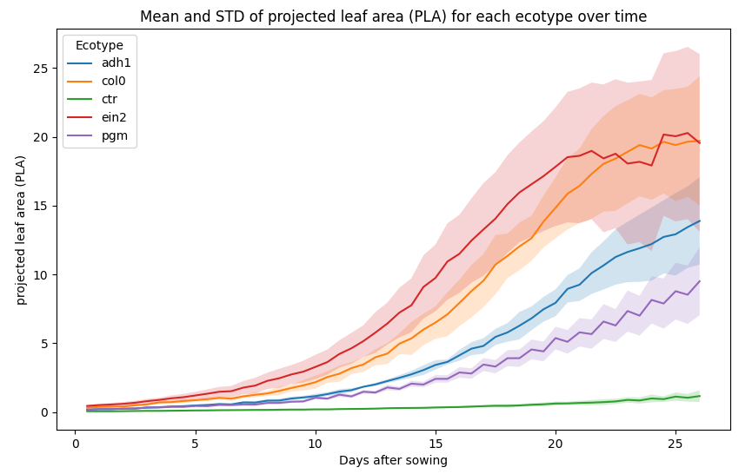
PLA 生长曲线显示生态型间的差异
曲线呈现的差异
平均 PLA 曲线逐渐分离。
ein2、col0 后期较高。
坐标与误差含义
横轴：播种后天数。
纵轴：投影叶面积。
阴影：标准差。
统计解释边界
结论需结合统计检验。
下一页说明重复测量模型。
adh1
col0
ctr
ein2
pgm
作者 Case1 原始输出 · 对应 Fig. 3 · MIT
P1 · 2026 · 10.1038/s41467-026-71090-y
04 / 14
Notes:
本页使用作者官方代码仓库保存的独立 PLA 输出，对应正文 Fig. 3 任务二。横轴是播种后天数，纵轴是投影叶面积。此独立图轴没有印出单位；平方厘米来自 Fig. 3 的 CSV 表头，不能误称是图轴原文。不同颜色对应不同生态型，阴影表示标准差。随生长推进，各组的平均曲线逐渐分离。这个图提供描述性证据，曲线间的视觉距离或阴影重叠都不能代替统计检验。下一页再结合作者的重复测量模型理解生态型分组。完整原始图和裁切范围保留在配套资产中。
出处：Chen et al., 2026, Fig. 3, https://www.nature.com/articles/s41467-026-71090-y
原图来源：P1
Fig. 3 对应的作者输出
PLA 生长曲线
作者 PhenoAssistant Case1 的独立 PLA 原始输出，对应 Chen et al. Fig. 3；MIT，Copyright 2025 Feng Chen。
https://raw.githubusercontent.com/vios-s/PhenoAssistant/aff85512073d9629dfcd501474641eb1919fbe87/results/Case1/pla_plot.png
PhenoAssistant author repository aff85512073d9629dfcd501474641eb1919fbe87
MIT · Copyright 2025 Feng Chen · see LICENSE-PhenoAssistant.txt
显示作者独立原始输出，裁去图外围空白；完整保留标题、横纵轴、五生态型图例和标准差带。没有重新计算或重画曲线。
辅助图例（据原图转录，标签与颜色须核对）：
adh1: #1F77B4
col0: #FF7F0E
ctr: #2CA02C
ein2: #D62728
pgm: #9467BD
参考文献（完整题名）
P1 · A conversational multi-agent AI system for automated plant phenotyping · Nature Communications 17, 6391 · 2026 · 10.1038/s41467-026-71090-y · Version of Record · 2026-07-16

Slide 5
重复测量检验支持案例内的生态型分组
Fig. 3 局部 · Chen et al., 2026 · CC BY 4.0
检验模型
结论范围
原文的分组
因变量：PLA。
组内：播种后天数。
组间：生态型。
当前数据的重复测量分析。
阴影是标准差，不能直接当作显
著性检验。
较大：ein2.1、Col-0。
中等：adh1、pgm。
较小：ctr1（图中 ctr）。
P1 · 2026 · 10.1038/s41467-026-71090-y
05 / 14
Notes:
原图任务四进一步说明统计模型。因变量是 PLA，组内因素是播种后天数，组间因素是生态型。系统调用统计工具进行混合设计重复测量 ANOVA，再用 Tukey–Kramer 进行事后比较。结果汇总将 ein2.1 和 Col-0 归为较大，adh1 与 pgm 归为中等，ctr 归为较小，并报告时间与生态型的交互。这个结论针对当前数据及检验设计，同时与既有 Phenotiki 研究对照。统计工具能返回一个结果，并不免除研究者检查模型假设、分组名称和原始数据的责任。
论文：Chen F., Stogiannidis I., Wood A., et al. A conversational multi-agent AI system for automated plant phenotyping. Nature Communications 17, 6391 (2026). DOI: 10.1038/s41467-026-71090-y. https://www.nature.com/articles/s41467-026-71090-y
原文位置：案例 1 · Fig. 3 任务 4
原图来源：P1
Fig. 3
统计结果的 Summary 分组
Chen et al., 2026 · CC BY 4.0
https://www.nature.com/articles/s41467-026-71090-y/figures/3
Version of Record · 2026-07-16
CC BY 4.0
只展示任务4的结果汇总段落，保留交互说明、Tukey–Kramer 分组及全部生态型名称；完整原图仍在文件中。
参考文献（完整题名）
P1 · A conversational multi-agent AI system for automated plant phenotyping · Nature Communications 17, 6391 · 2026 · 10.1038/s41467-026-71090-y · Version of Record · 2026-07-16

Slide 6
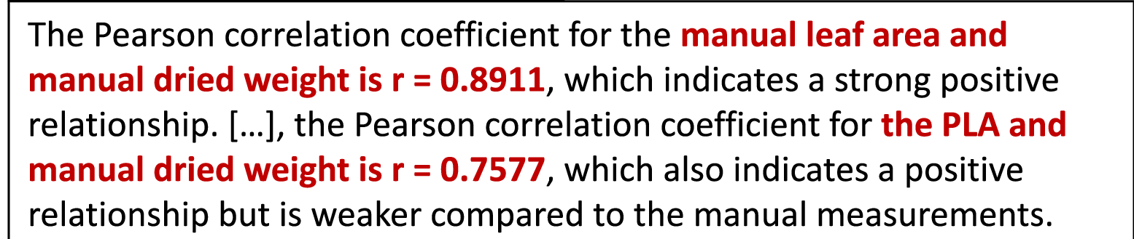
马铃薯案例：PLA 与叶片干重的相关性
Fig. 4 局部 · Chen et al., 2026 · CC BY 4.0
人工叶面积 A
图像表型 PLA
相关性的口径
0.8911 Pearson r
0.7577 Pearson r
32 幅图像的对应记录。
相关系数差异未作正式检验。
人工叶面积 A 与干重 W
图像表型 PLA 与干重 W
同一案例的 32 幅图像
模型：leaf-only SAM
P1 · 2026 · 10.1038/s41467-026-71090-y
06 / 14
Notes:
第二个案例研究马铃薯叶片。作者提供三十二幅图像和人工叶面积、干重标注，用 leaf-only SAM 提取投影叶面积。因为 Pearson 相关分析没有预先定义为固定工具，系统让代码代理生成并执行计算。下方是原图结果区域：人工叶面积与干重的相关系数为零点八九一一，PLA 与干重为零点七五七七。后一项提示图像表型与干重存在关联，也暴露测量替代的误差。这里不能把相关系数当作预测准确率，或仅凭两个数的差别宣称显著差异；原图没有给出该差异的正式检验。
论文：Chen F., Stogiannidis I., Wood A., et al. A conversational multi-agent AI system for automated plant phenotyping. Nature Communications 17, 6391 (2026). DOI: 10.1038/s41467-026-71090-y. https://www.nature.com/articles/s41467-026-71090-y
原文位置：案例 2 · 32 幅图像 / Fig. 4
原图来源：P1
Fig. 4
两项 Pearson 相关系数结果
Chen et al., 2026 · CC BY 4.0
https://www.nature.com/articles/s41467-026-71090-y/figures/4
Version of Record · 2026-07-16
CC BY 4.0
放大结果摘要中的两项相关系数及其比较段落；未显示其后重复解释段落。完整出版方原图保留，未改写数字。
参考文献（完整题名）
P1 · A conversational multi-agent AI system for automated plant phenotyping · Nature Communications 17, 6391 · 2026 · 10.1038/s41467-026-71090-y · Version of Record · 2026-07-16

Slide 7
冬小麦案例把新分类模型训练接入工具库
从标注图像到可调用模型
标注图像
数据预处理
训练视觉分类器
评价并入库
冬小麦营养类别
划分与增强
全量微调 / LoRA
保存供后续选择
评价层级
农艺解释
能力
扩展
缺少合适模型时，系
统提出训练需求并调
用训练工具。
用户仍需提供与目标
任务对应的标注数
据。
训练与验证反映当前模型建立
过程。
跨地点、季节和采集条件的泛
化，需要独立数据。
识别营养类别不等于确定施肥动
作。
决策收益需要处理对照、实际执行
与农艺终点。
P1 · 2026 · 10.1038/s41467-026-71090-y
07 / 14
Notes:
第三个案例补充了工具库没有现成模型时的处理方式。任务是从冬小麦田间图像识别营养缺乏。系统先判断这是分类任务，要求带标注的数据，再进行数据预处理、训练或微调、评价，最后把模型保存进模型库。论文支持全量微调和 LoRA 等方式。这展示了工具库的扩展路径，但需要明确：田间采集图像是数据来源，模型训练与验证属于算法评价，不能直接表述为系统已经在田间闭环优化施肥。跨地点、季节和成像条件的独立测试仍是另一层问题。
论文：Chen F., Stogiannidis I., Wood A., et al. A conversational multi-agent AI system for automated plant phenotyping. Nature Communications 17, 6391 (2026). DOI: 10.1038/s41467-026-71090-y. https://www.nature.com/articles/s41467-026-71090-y
原文位置：案例 3 · 冬小麦营养缺乏识别
参考文献（完整题名）
P1 · A conversational multi-agent AI system for automated plant phenotyping · Nature Communications 17, 6391 · 2026 · 10.1038/s41467-026-71090-y · Version of Record · 2026-07-16

Slide 8
Critic 提高了工具链评分，执行正确性仍需另测
评分维度 | Manager | Manager + Critic
整体工具链 | 4.25 | 4.35
工具存在 | 5.00 | 5.00
工具适用性 | 4.65 | 4.90
参数 | 4.30 | 4.40
报告平均 | 4.55 | 4.66
评价者与输入
GPT-4o 读取任务、工具定义与计
划。
Critic 检查并修订 manager 的工
具链。
1–5 分，各列对同一 20 项工具选择任务平均。按 Table 1 转录。
本项未执行工具
可支持的结论
评分对象为计划的选择与顺序。
分数不能换算成任务成功率，也不
能替代结果核查。
4.55 → 4.66 /5
同一 20 项任务的报告平均
GPT-4o 对工具链计划评分，未执行工具
P1 · 2026 · 10.1038/s41467-026-71090-y
08 / 14
Notes:
接下来分开看评价对象。表一评价工具链计划：让系统为二十项任务输出工具顺序和参数，由 GPT-4o 依据工具定义评分，评价阶段不执行工具。四个维度是整体链、工具是否存在、工具适用性和参数。增加同样基于 GPT-4o 的 critic 后，报告平均分从四点五五变为四点六六。适用性这一列从四点六五到四点九零。这个比较说明计划的模型评分发生变化，但它不是任务成功率，也没有在这里直接证明执行结果更准确。评判模型与 critic 的关系也是后续独立评价值得考察的条件。
论文：Chen F., Stogiannidis I., Wood A., et al. A conversational multi-agent AI system for automated plant phenotyping. Nature Communications 17, 6391 (2026). DOI: 10.1038/s41467-026-71090-y. https://www.nature.com/articles/s41467-026-71090-y
原文位置：评价 1 · Table 1 / 工具选择任务
参考文献（完整题名）
P1 · A conversational multi-agent AI system for automated plant phenotyping · Nature Communications 17, 6391 · 2026 · 10.1038/s41467-026-71090-y · Version of Record · 2026-07-16

Slide 9
模型选择与数据分析使用不同任务集
运行与核查
评价中无实时人工反馈；人工检查发生在结果评价阶段。
评价对象 | 任务数 | 评价方式 | 正确项
模型类型选择 | 50 项 | 人工检查 | 50/50
具体模型选择 | 20 项 | 人工检查 | 20/20
数据分析输出 | 20 项 | 人工检查 | 17/20
各行为独立定义的评价任务集，不能合并为同一种准确率。
模型任务怎样构造
满分结果的外推
类型选择：分割、分类或回归。
具体模型：15 项可匹配，5 项无合适模型。
100% 对应作者构造的模型选择集合。
路由正确仍需继续检查执行结果与新场景。
P1 · 2026 · 10.1038/s41467-026-71090-y
09 / 14
Notes:
模型选择还分成两个层次。第一组是五十项任务，考察系统能否选择分割、分类或回归这样的模型类型。第二组是二十项任务，考察具体模型匹配，其中十五项有合适模型，五项没有；系统需要识别没有合适模型的情况。作者报告这两组全部正确。数据分析是另外二十项真实数据任务，只报告十七项正确。所以几种数字不能混成一个总准确率，更不能用路由正确代替最终结果正确。论文还说明评价过程中没有实时人工反馈，事后人工判定与运行时人工帮助需要分清。
论文：Chen F., Stogiannidis I., Wood A., et al. A conversational multi-agent AI system for automated plant phenotyping. Nature Communications 17, 6391 (2026). DOI: 10.1038/s41467-026-71090-y. https://www.nature.com/articles/s41467-026-71090-y
原文位置：评价 2 · 模型选择与结果检查
参考文献（完整题名）
P1 · A conversational multi-agent AI system for automated plant phenotyping · Nature Communications 17, 6391 · 2026 · 10.1038/s41467-026-71090-y · Version of Record · 2026-07-16

Slide 10
20 项数据分析中，17 项输出通过人工检查
评价结果
17 / 20 项任务
人工检查正确项
分母：20 项分析任务
失败类型
3 项失败均涉及细粒度图表读
取。
适用范围
未评价灌溉、施肥决策及增产
收益。
任务输出的正确性由人工检查，图为原文计数重绘。
P1 · 2026 · 10.1038/s41467-026-71090-y
10 / 14
Notes:
这一页把数据分析的任务计数单独呈现。与工具链评分不同，这里执行分析并由人检查输出，二十项中十七项正确，三项失败。图是依据原文计数绘制的可编辑数据图，不添加置信区间或未经报告的精度。这个结果支持部分分析任务可由系统完成，也清楚显示剩余错误。分母是任务，不是田间重复试验、植株或农业操作。三项失败集中在细粒度读图，提示下一步可以研究数值核对和适当人工介入，而不必笼统追求更多代理。
论文：Chen F., Stogiannidis I., Wood A., et al. A conversational multi-agent AI system for automated plant phenotyping. Nature Communications 17, 6391 (2026). DOI: 10.1038/s41467-026-71090-y. https://www.nature.com/articles/s41467-026-71090-y
原文位置：评价 3 · 实际数据分析任务
参考文献（完整题名）
P1 · A conversational multi-agent AI system for automated plant phenotyping · Nature Communications 17, 6391 · 2026 · 10.1038/s41467-026-71090-y · Version of Record · 2026-07-16

Slide 11
细粒度读图是数据链中的解释风险
原始表型表
统计图
Plot analyser
语言答案
数值、时间与生态型
绘图
坐标、曲线与图例
图像判读
读取细节并解释
汇总
排序、时间点或结论
原文观察
待检验的修复方向
失败集中在需要精细图表信息的任务。
它揭示了局部读数的可靠性问题，不能推广为所有
视觉理解均无效。
关键读数回查结构化源数据，保留变量、单位和时间
点。
无法追溯或相互矛盾时触发复核。
P1 · 2026 · 10.1038/s41467-026-71090-y
11 / 14
Notes:
从失败类型看，误差可能发生在表型数据已经生成之后。数据先编码为统计图，图表代理再从图像读取细节，最后形成语言答案。轴、图例和时间点的对应关系在这一步仍可能出错，因此工具调用完成不等于数值解释正确。此处重绘的是依据论文数据链形成的机制分析，没有虚构某项失败的原始回答。一个具体切入口是让关键数字回到 CSV 等结构化源数据，而不是依赖图像估读；同时记录来源与时间点，便于查错。该建议仍要在同等条件下验证。
论文：Chen F., Stogiannidis I., Wood A., et al. A conversational multi-agent AI system for automated plant phenotyping. Nature Communications 17, 6391 (2026). DOI: 10.1038/s41467-026-71090-y. https://www.nature.com/articles/s41467-026-71090-y
原文位置：失败机制分析 · 根据原文任务链重绘
参考文献（完整题名）
P1 · A conversational multi-agent AI system for automated plant phenotyping · Nature Communications 17, 6391 · 2026 · 10.1038/s41467-026-71090-y · Version of Record · 2026-07-16

Slide 12
现有证据的覆盖范围与外推条件
问题 | 当前证据 | 需要的验证
工具覆盖 | 专用模型与固定工具库 | 新作物与条件适配
评价范围 | 作者构造的任务集 | 外部任务与重复运行
组件归因 | 系统与部分计划比较 | 同工具、同预算消融
栽培控制 | 未设置农艺控制动作 | 处理对照与农艺终点
前两项来自研究设计与讨论；归因和栽培范围为本汇报的证据边界分析。
实验模型
研究优先级
案例和评测使用 GPT-4o 2024-08-06，经 Azure 调
用。
不是 DeepSeek 效果测试。
先研究关键分析错误与核验代价。
田间控制需要单独设计试验。
表型分析可靠性与农艺决策收益，需要不同层级的验证。
P1 · 2026 · 10.1038/s41467-026-71090-y
12 / 14
Notes:
把全文合起来，可以区分几类限制。工具和模型库决定当前支持哪些输入；作者构造的任务集还需要外部任务和重复运行来验证；若要将改进归因于某个编排组件，需要同工具与同预算的消融；若要声称改善栽培，则必须有施肥、灌溉等处理以及实际农艺终点。另一个不可省略的条件是模型版本：官方仓库说明案例和评价采用 Azure 上的 GPT-4o，版本为二零二四年八月六日。这些是原文实验结果，不是 DeepSeek 或这个汇报插件的测试成绩。
论文：Chen F., Stogiannidis I., Wood A., et al. A conversational multi-agent AI system for automated plant phenotyping. Nature Communications 17, 6391 (2026). DOI: 10.1038/s41467-026-71090-y. https://www.nature.com/articles/s41467-026-71090-y
原文位置：综合讨论 · Discussion / Methods / 官方代码
参考文献（完整题名）
P1 · A conversational multi-agent AI system for automated plant phenotyping · Nature Communications 17, 6391 · 2026 · 10.1038/s41467-026-71090-y · Version of Record · 2026-07-16

Slide 13
研究方案：在共同预算下检验读数核验
同一留出任务集
假说与共同条件
源数据与图表配对
H：源数据核验降低关键错
误
同 CSV、图像、工具与模
型，
统一预算上限。
相同任务
相同任务
Manager 基线
Manager + 核验
常规工具编排
可读同一源数据
强制核对关键读数
异常时触发复核
终点与反证
主要终点：关键错误率。
同时报告复核比例与耗时。
误差不降或仅靠额外资源，
假说不获支持。
统一盲评
关键错误与复核负担
P1 · 2026 · 10.1038/s41467-026-71090-y
13 / 14
Notes:
据此提出可证伪的假说：当两组能够访问完全相同的源数据、图像和工具，且模型与预算相同，强制核对关键读数能否降低错误。比较同一个 manager 的常规策略和增加核验要求的策略，使用配对留出任务、多次运行及盲评。两组都有 CSV，不能只给干预组额外真值。主要终点是预先定义的关键错误率，同时报告复核比例、耗时和核验调用成本。先做试验估计方差，再确定样本量。如果错误没有下降，或优势只在额外信息、更多预算或更多人工时出现，这个预算受限的假说就不获支持。这是一份待实施的研究设计，没有改善幅度或实验结果。
论文：Chen F., Stogiannidis I., Wood A., et al. A conversational multi-agent AI system for automated plant phenotyping. Nature Communications 17, 6391 (2026). DOI: 10.1038/s41467-026-71090-y. https://www.nature.com/articles/s41467-026-71090-y
原文位置：研究提议 · 尚未实施
参考文献（完整题名）
P1 · A conversational multi-agent AI system for automated plant phenotyping · Nature Communications 17, 6391 · 2026 · 10.1038/s41467-026-71090-y · Version of Record · 2026-07-16

Slide 14
结论与资料来源
P1
A conversational multi-agent AI system for automated plant
phenotyping
主要判断
Chen F., Stogiannidis I., Wood A., et al. · Nature Communications 17, 6391 · 2026 ·
DOI: 10.1038/s41467-026-71090-y · Version of Record · 2026-07-16
工具编排扩展了表型分析流
程。
局部读数可靠性仍需核验。
农艺控制收益尚待独立验证。
https://www.nature.com/articles/s41467-026-71090-y
全文阅读范围：Introduction · Design · Case studies 1–3 · Evaluation ·
Discussion · Methods
原图授权：
Fig. 3 · 任务 1 的输入植株照片 · CC BY 4.0
Fig. 3 对应的作者输出 · PLA 生长曲线 · MIT · Copyright 2025 Feng Chen · see
LICENSE-PhenoAssistant.txt
Fig. 3 · 统计结果的 Summary 分组 · CC BY 4.0
Fig. 4 · 两项 Pearson 相关系数结果 · CC BY 4.0
进一步阅读
正式全文与补充材料。
Fig. 3/4，CC BY 4.0。
官方代码：
vios-s/PhenoAssistant。
14 / 14
Notes:
这篇论文的进展是把植物专用模型与分析工具组织成可交互、可复用的表型工作流。案例、工具链评分和实际任务正确率提供了不同层次的证据。细粒度读图错误则给出了一个具体研究方向：在共同资源条件下检验可追溯数值核验。参考文献、正式版本、原图授权和官方代码均在这里与配套材料中保留，便于进一步讨论或复现。
论文：Chen F., Stogiannidis I., Wood A., et al. A conversational multi-agent AI system for automated plant phenotyping. Nature Communications 17, 6391 (2026). DOI: 10.1038/s41467-026-71090-y. https://www.nature.com/articles/s41467-026-71090-y
参考文献（完整题名）
P1 · A conversational multi-agent AI system for automated plant phenotyping · Nature Communications 17, 6391 · 2026 · 10.1038/s41467-026-71090-y · Version of Record · 2026-07-16

